Slide 1

ledarträff
Oktober 2026

Slide 2
Utdrag ur belastningsregistret
Utbildning = Licens
Övergångspolicy
Seriespel sena flyttar av matcher - AH
Våra hallar
    Matchklockan
    Låsning av hallen
    Bra info
BETE DIG!
Föreningsdomare
Ungdomsledare
Fotografering
Bingolotter - AA
Övrigt?
agenda

Slide 3
Saknar utdrag ur belastningsregistret
Förnamn | Efternamn | LAG
Alice | Börjesson | F09/12
Albin | Berglund | P15
Carl | Hollander | P17
Emilie | Weibull | P15 + F17/18
Fredrik | Alenrot | P15
Fredrik | Bewick | P15
Charlotte | Alverén Lundén | P16
Tobias | Östling | F17/18
Jonas | Löfstrand | F17/18
Marcus | Blomqvist | F17/18
Karin | Eurenius | F16
Anders | Sundholm | F13/14
Dennis | Ingemansson | F13/14
Carl | Särner | P10/11

Slide 4
Utbildning = licens
Förnamn | Efternamn | LAG
Alice | Börjesson | F09-12
Magnus | Bateman | F17/18
Jonas | Neldren | F09/12
Magnus | Hedman | P15
Marcus | Blomqvist | F17/18
Patrik | Sandström | P19

Slide 5
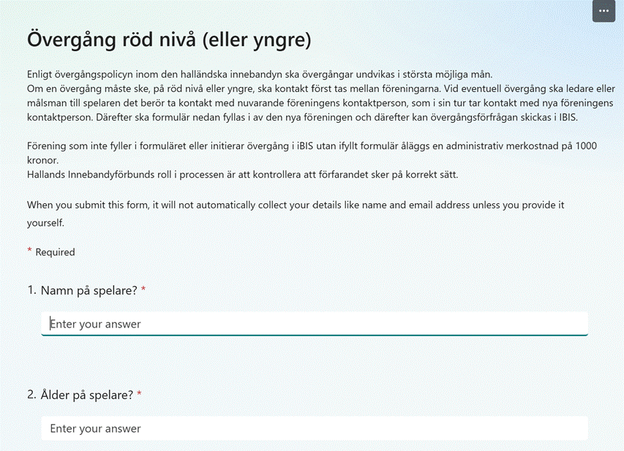
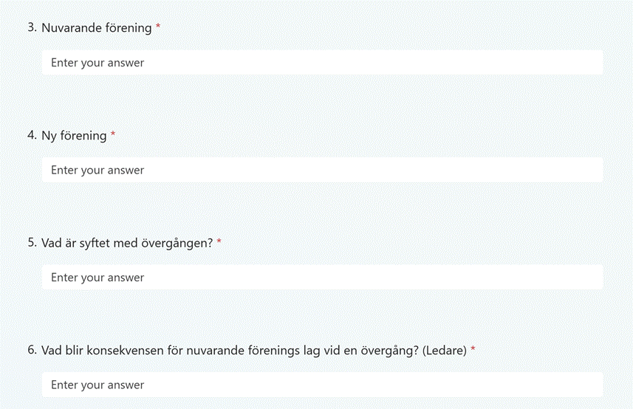
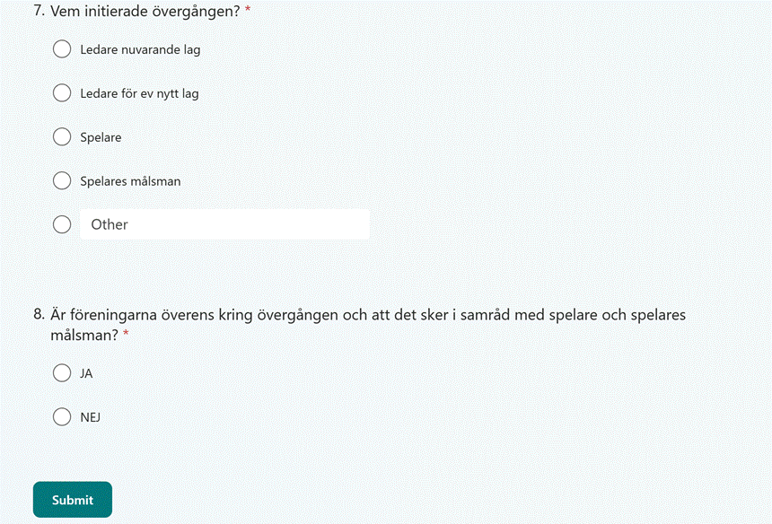
Övergångspolicy

Slide 6
Enligt övergångspolicyn inom den halländska innebandyn ska övergångar undvikas i största möjliga mån.
Om en övergång måste ske, på röd nivå eller yngre, ska ett formulär fyllas i av den nya föreningen. Detta sker innan ansökan om övergång skickas i IBIS.
Vid övergång ska ledare eller målsman till spelare det berör ta kontakt med föreningens kontaktperson, som i sin tur tar kontakt med nya föreningens kontaktperson. Formuläret fylls i av ny förening.
Förening som inte fyller i formuläret eller initierar övergång i iBIS utan ifyllt formulär åläggs en administrativ merkostnad på 1000 kronor.
Länk till policy på hemsidan, där också formuläret finns, samt kontaktuppgifter till föreningsansvarig!
https://www.innebandy.se/halland/tavling/overgangs-och-varvningspolicy

Slide 7
Seriespel – sena flyttar av matcher

Slide 8
Våra hallar

Slide 9
Matchklockan kullavikshallen
Kullavikshallen har fått en ny matchklocka.
Vi måste alla säkerställa att matchklockan låses in, i det lilla skåpet där vi har sekretariatet, efter användning.
Koden till skåpet är 941

Slide 10
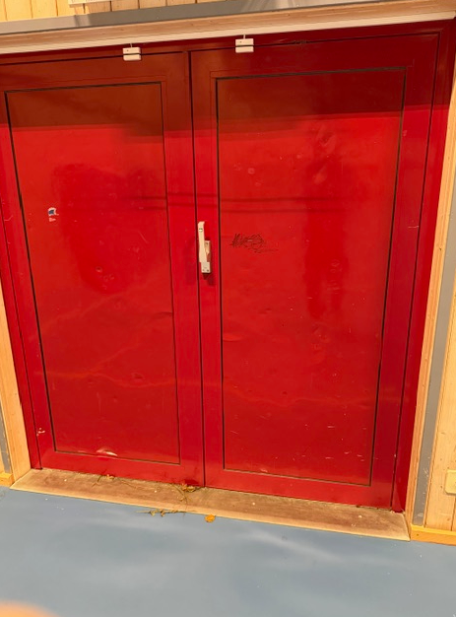
SÄKERHET
OBS! Ni får inte skriva koden i kallelserna. Den blir då offentlig för alla.
Vi har fått till oss att några lags koder läckt så vi ber alla att ändra kod och göra ett riktat utskick till föräldrar att de ska skriva in den nya koden i sin mobil.
Är man sista lag för dagen, eller sista lag på flera timmar MÅSTE man gå igenom hallen innan man lämnar och kontrollera:
Omklädningarum (Lås upp alla och lås igen efter koll)
Att entrédörrar och utrymningsdörrar inte ställts upp
Är man sista lag för dagen, eller sista lag på flera timmar måste man LÅSA hallen – hur du gör detta finns
beskrivet vid entrén

Slide 11
Bra information att ha i sin mobil
Kod till förråden | 2627
Kod till klubbrummet | 4711
Kod till matchklocka Kullavikshallen | 941
Kod till musikskåpet i B-hallen (om låst) | 941

Slide 12
BETE DIG /MATCHVÄRD
Som matchvärd är du personen som ska finnas till stöd för domarna, spelarna och ledarna från publikhåll
Vid våra hemmamatcher skall det finnas minst två matchvärdar (gröna sammandrag har man med fördel 4) och de bör infinna sig samtidigt som laget har samling.
Matchvärdar listas i ledarnas utskick.

Slide 13
Att vara matchvärd innebär att du:
Ställer ut BETE DIG flaggan i entrén
Har på dig den gröna “BETE DIG” västen (+ Matchvärdsvästen om ni är flera matchvärdar) Dessa hänger i klubbrummet OCH ska returneras dit efter avslutad match
Hälsa lagen, domare, publik välkomna - VAR SYNLIG
  Välkomna domarna när de kommer till hallen och visa dem tillrätta
  Välkomna motståndarlaget, visa dem tillrätta till omklädningsrummet.
  Hänvisa publiken till läktaren - Inga åskådare nere runt sargen i Kullavikshallen
Vågar säga till om någon beter sig elakt, nedsättande eller osportsligt på något sätt - kring planen eller på läktaren.
  Uppstår problem som inte matchvärden kan lösa, kontaktas ansvarig ledare i egna laget.
Rapporterar - om något inträffar skall händelsen rapporteras till info@saroseahawks.se, snarast efter det inträffade. Ni får gärna även rapportera positiva händelser.
Övrigt:
Alla inblandade i en match har genom verktyget, Matchkollen, möjlighet att ge feedback på hur det ser ut i våra hallar. Du kan ge feedback till spelare, ledare, domare, publik och funktionärer. Information som lämnas via Matchkollen behandlas konfidentiellt av tjänsteman, kommitté eller styrelse inom Hallands IBF. Omdömen utan avsändare beaktas ej.

Slide 14
FÖRENINGSDOMARE

Slide 15
Våra föreningsdomare
Från det år man fyller 15 år får man börja döma
Alla medlemmar i rätt ålder får en förfrågan inför säsongen
Nya domare börjar med matchledarutbildning
Första året dömer man grön och blå serie
I år har vi många nya domare – jättekul!
Hjälp, stötta och uppmuntra våra unga domare
De är nya och behöver få möjlighet att lära och utvecklas
Vi försöker finnas på plats och stötta så mycket vi kan!
Var rädda om våra domare – utan domare blir det inga matcher!

Slide 16
ungdomsledare

Slide 17
Våra ungdomsledare
I år får alla födda 2011 och tidiagre bli ungdomsledare
Alla spelare i rätt ålder får en förfrågan inför säsongen
Ambitionen är två ungdomsledare per lag som vill ha hjälp
Som ungdomsledare behöver man kunna träna både tjejer och killar, vara minst tre år äldre än laget man tränar och kunna få uppdraget att fungera med egen träning, matcher och skolgång.
I grön och blå serie stöttar man främst på träningar. I röd serie kan match också bli aktuellt
Hjälp, stötta och uppmuntra våra ungdomsledare
De är nya och behöver få möjlighet att lära och utvecklas

Slide 18
Fotografering 15/11
TID | LAG
09.00-09:30 | P18
09.30-10.00 | P15
10.00-10.30 | F16
10.30-11.00 | P19/20
11.00-11.30 | F17/18
11.30-12.00 | P17
12.00-12.30 | P16
12.30-13.00 | P10/11
13.00-13.30 | F13/14
13.30-14.00
14.00-14.30 | F19/20
14.30-15.00 | F09/12
15.00-15.30
15.30-16.00
*Ljusblåtröja, shorts, strumpor, inneskor
*Fasta målvakter har MVställ
*Ledare har overall
OBS! Om tiderna inte funkar kontakta info@saroseahawks.se

Slide 19
BINGOLOTTER

Slide 20


BINGOLOTTER
En av föreningens viktigaste inkomstkällor!
Årets kuvert innehåller 15 Bingolotter + 2 julkalendrar, till ett totalt värde av 1 700 kr.
Lotterna kan inte lämnas tillbaka och kuvertet betalas innan utlämning.
Det finns även möjlighet att köpa sig fri från försäljningen för 700 kr.
Fördelning av intäkterna:
70 % till föreningen
30 % till laget
Nytt för i år!
Säljer laget fler kuvert än antalet spelare går hela förtjänsten från de extra kuverten direkt till laget.
Alla lag deltar i försäljningen.
Lotterna kommer i slutet av oktober/början av november.
Varje lag utser en kontaktperson som ansvarar för hanteringen av lotterna. Meddela vem som är lagets kontaktperson till info@seahawks.se

Slide 21
ÖVRIGT

